Slide 1
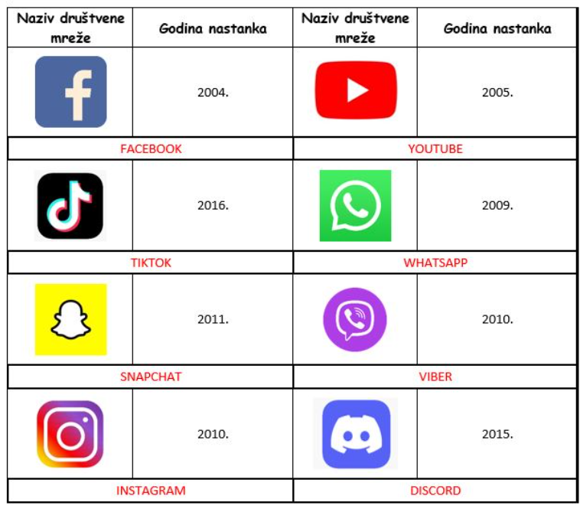

Slide 2
elektronička pošta (e – mail)
Internet
5. razred

Slide 6
dolazne (primljene) poruke

Slide 7
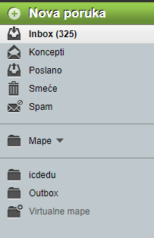
pisanje nove poruke
provjera pošte (da vidimo da li nam je stigla nova poruka)
poslane poruke
smeće (obrisane poruke)

Slide 8
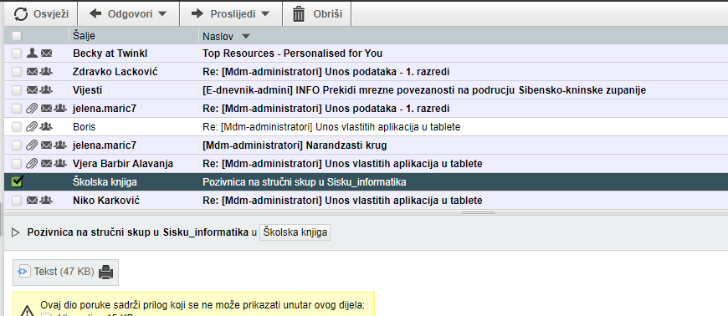
otvaranje poruke i čitanje

Slide 9
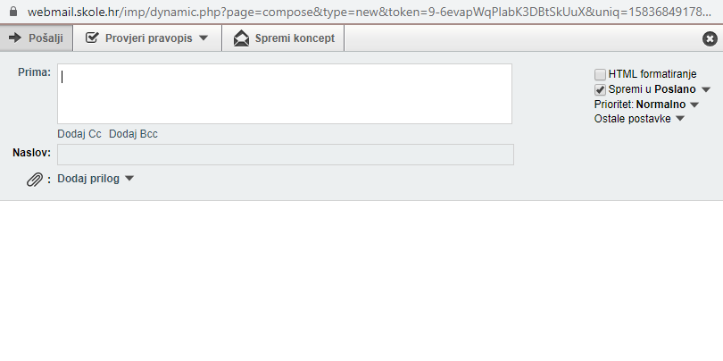
primatelj
naslov poruke
prilog
tijelo (tekst) poruke
Cc (Carbon copy -kopija) - kada želimo odjednom poslati poruku na više primatelja, adrese svih primatelja razdvajamo znakom ; (svi vide tko je dobio tu poruku) – ali možemo upisati i više adresa u polje Prima
Bcc (Blind Carbon Copy – skrivena kopija) – kada želimo da neke ili sve osobe ne vide tko je sve dobio poruku

Slide 10
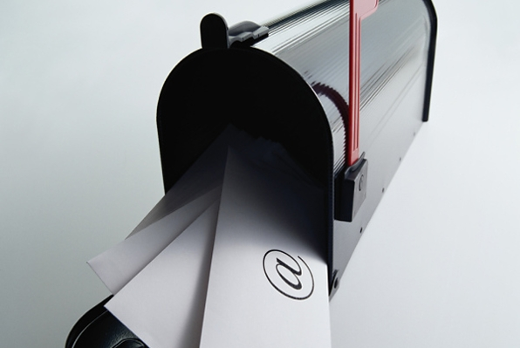
Važno je:
U naslovu napisati o čemu je riječ
Poruku početi i završiti pozdravom
Pisati kratke i jasne poruke
Pazite na gramatiku
Ne slati nepotrebne privitke
Pisati malim slovima, VELIKA SLOVA = VIKANJE
Pročitati poruku prije slanja
Ne prosljeđivati lančana pisma
Ne slati poruke s uvredljivim sadržajem
Primite li poruku s uznemirujućim sadržajem, potražite pomoć roditelja, nastavnika…

Slide 11
Prednosti korištenja e-maila:
brzina
slanje privitaka (slika, tekstova, filmova…)
cijena

Slide 12
Yammer
•komunikacija i suradnja između učenika i učitelja
•Office365
•AAI@edu.hr identitet

Slide 13
…zapišimo…
Elektronička pošta
Pošiljatelj - osoba koja šalje e-mail poruke
Primatelj - osoba na koju je adresirana e-mail poruka
Pošalji - naredba za slanje e-mail poruke
Adresa elektroničke pošte - najčešće ima oblik
imeosobe@nazivposlužitelja(domena)
Zaglavlje poruke - Od, Prima, Kopija (Cc),
Skrivena kopija (Bcc), Naslov, Prilog
Tijelo poruke - prostor u koji se upisuje tekst poruke
Društvene mreže-za povezivanje korisnika (Yammer)

